Slide 1
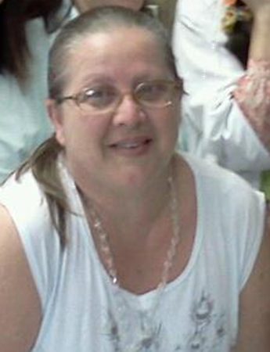
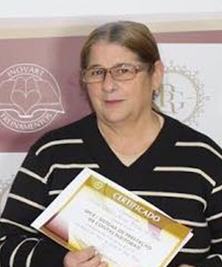
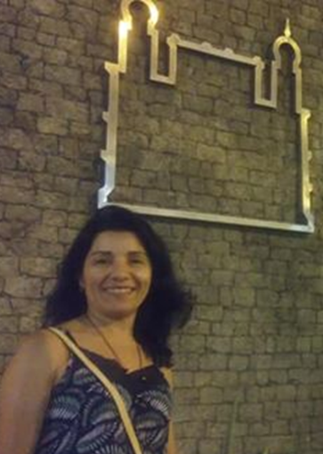
Diagnóstico parasitológico de malária
Protocolos de bancada de gota espessa e teste de diagnóstico rápido
Vídeos idealizados e produzidos por Christina R. C. Toniolo, Maria Silvia A. P. de Paula e Dida Costa-Nascimento
Christina R. C. Toniolo Maria Silvia A. P. de Paula Dida Costa-Nascimento
SUCEN/SESSP/HCFMUSP SUCEN/SESSP/HCFMUSP SUCEN/SESSP/HCFMUSP
15/05/2020

Slide 7
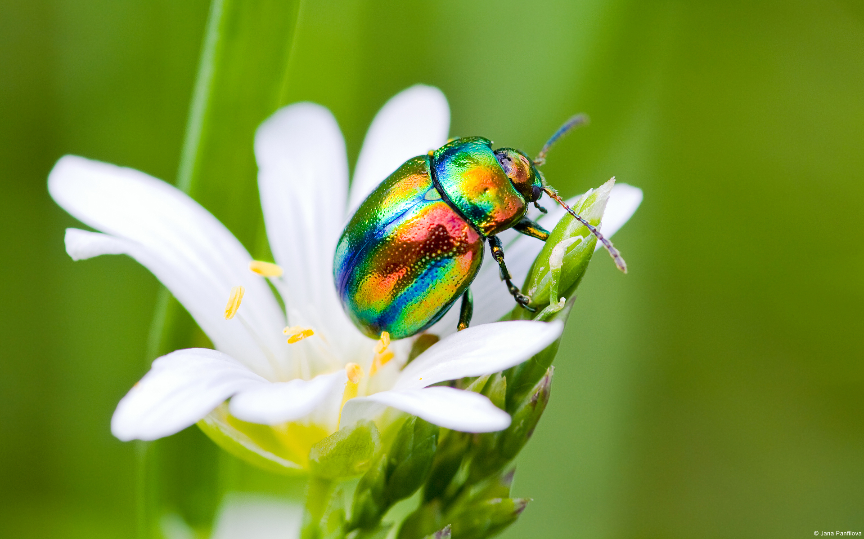
christina.toniolo@gmail.com
dida.sucen@gmail.com
silvia.paula1@gmail.com
https://www.youtube.com/watch?v=hSH_4xnE76k

